Slide 1

高中语文选修课
给阿嬷的情书
侨批里的日常与深情
一封信，怎样写出一个人的牵挂？
01
Notes:
第1页 给阿嬷的情书
课堂时间：0—1分钟（本页1分钟）
【教师逐字稿】
同学们，今天我们读一份围绕电影《给阿嬷的情书》的评论材料。没有看过电影也没有关系，课堂所需的情节和文字都会呈现。先看海报：年轻女子站在门内，年长者隔着车窗望向她。这里有怎样的距离？你可以先保留自己的判断。今天我们要追问的是：一封信，怎样让远方的人被看见，又怎样让一种文化被记住？我们最后要把读到的方法用到自己的写作里。
【活动与停顿】
看海报，静默观察十秒。允许学生只描述画面，不必解释剧情。
【来源与说明】
海报：海南日报《乡音系家国》，2026-05-18。

Slide 2
一条消息，一封家书
我很好，你别担心。
今天收工晚，饭还热着。
你上回说膝盖疼，天凉记得加衣。
哪一种表达让你更能感到牵挂？
说出一个具体词语。
02
Notes:
第2页 一条消息，一封家书
课堂时间：1—3分钟（本页2分钟）
【教师逐字稿】
请看屏幕上的两段话。这两段都是我为课堂拟写的，不是电影台词。第一段说，我很好，你别担心。第二段多了收工、热饭和膝盖疼。请先自己选出最让你感到牵挂的词，再和旁边的同学交换理由。我们不急着说哪一种更高级，简短消息也能真诚。我想听的是，第二段增加的生活信息，让我们多看见了什么。比如，收工让我们知道寄信人有辛苦的劳动，记得膝盖疼说明他保存着对方生活中的细节。感情因此有了可感的依据。今天的阅读，就从找到这样的依据开始。
【活动与停顿】
个人圈词二十秒，同桌交流三十秒，邀请两人各说一句理由。
【追问或参考回应】
若学生只说更感人，追问：是哪一个词，让你看见了谁在做什么？
【来源与说明】
两段文字均为教学原创。

Slide 3
今天的学习任务
从材料里找出支撑判断的细节
解释日常语言怎样表达深情
写一段有细节、有分寸的家书
完成标准：每一个情感判断，都有文字依据
03
Notes:
第3页 今天的学习任务
课堂时间：3—4分钟（本页1分钟）
【教师逐字稿】
下课前，我们要留下两项可以看见的学习成果：一段有依据的口头分析，一段一百到一百五十字的家书。分析时不能停在很伟大、很感人，要指出人物做了什么，词句怎样让你感到这种品质。写作时也不必追求华丽，我们练习用一个生活细节，表达对一个具体人的牵挂。最后用同一套标准互相检验。
【活动与停顿】
提醒学生准备纸笔。
【来源与说明】
本课教学设计。

Slide 4
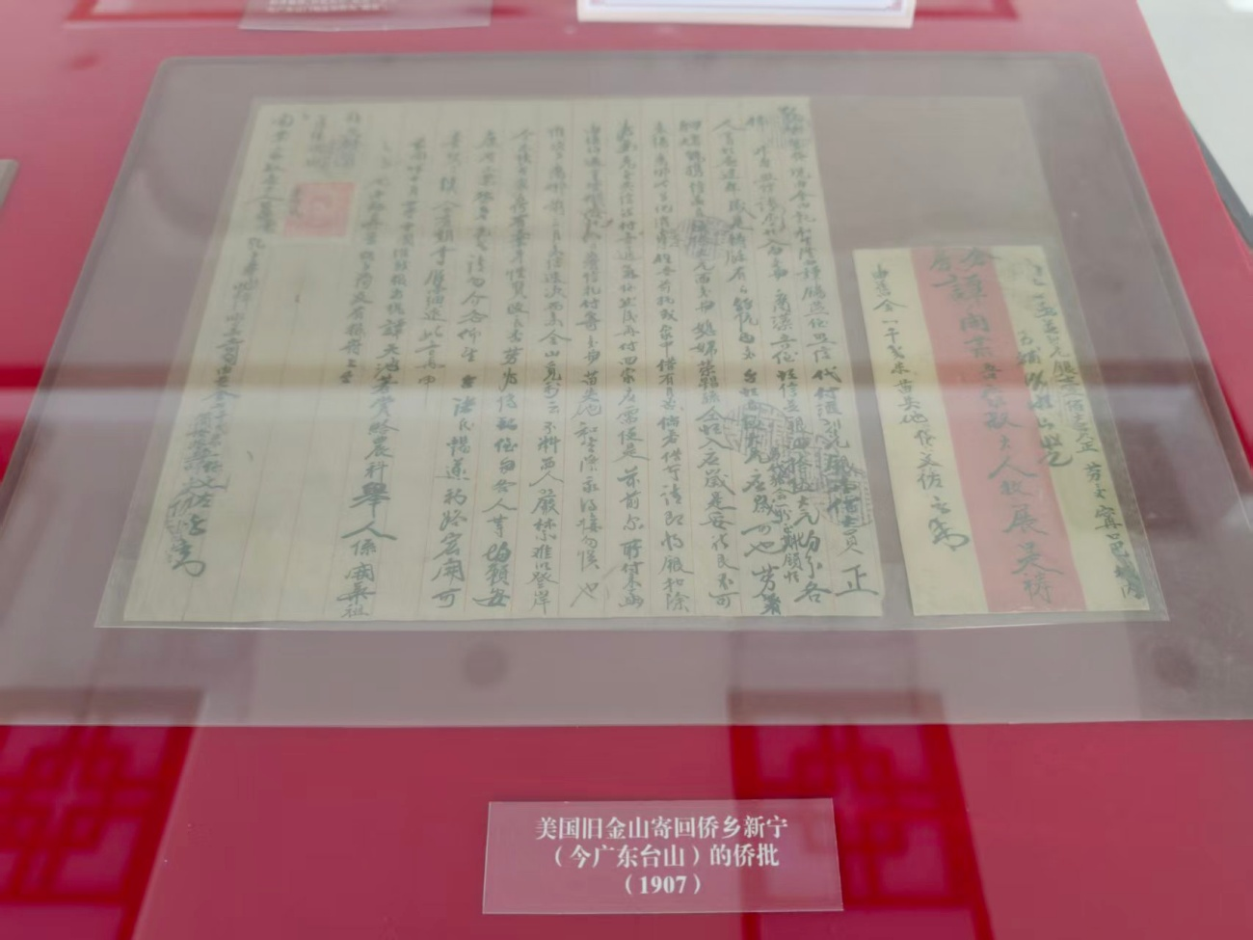
侨批连接着什么
海外侨胞与故乡家人之间的书信、汇款等文献
钱款照应生活，文字传递消息与情感
2013 年，侨批和银信列入《世界记忆名录》
读信时，也在读普通人的生活史
04
Notes:
第4页 侨批连接着什么
课堂时间：4—6分钟（本页2分钟）
【教师逐字稿】
先补充一个阅读背景。侨批和银信包括海外移民与国内家人往来形成的书信、汇款凭证等文献。钱款维系家中生计，信中还会报告平安、询问近况、交代家事。联合国教科文组织在二〇一三年将侨批和银信列入世界记忆名录。注意，旁边这张照片拍摄于暨南大学世界华侨华人文献馆，展签标明它是一九〇七年的侨批，提醒我们这类信件首先来自具体人的真实生活。照片没有呈现足够清楚的正文，我们不据此猜读每个字。真实侨批可以提供普通人生活的一手线索，电影则以艺术叙事重新组织这些经验。我们读电影评论时，要分清文献、剧情和评论者的解释。
【活动与停顿】
请学生用一句话说明：为什么一封家书可能具有历史价值？
【来源与说明】
UNESCO，Qiaopi and Yinxin Correspondence and Remittance Documents from Overseas Chinese，登记年份2013。https://www.unesco.org/en/memory-world/qiaopi-and-yinxin-correspondence-and-remittance-documents-overseas-chinese?hub=1081
图片：人民网报道，暨南大学新闻网转载，2026-05-20。https://news.jnu.edu.cn/content/202605/19/c6222.html

Slide 5
三个人与一段漫长的守望
01
郑木生：远赴南洋谋生，寄信、寄钱回乡
02
叶淑柔：留在故乡，持家育儿，等待消息
03
谢南枝：木生离世后，以他的名义继续寄信、寄钱
情节梗概：依据所给评论材料整理，涉及关键剧情
05
Notes:
第5页 三个人与一段漫长的守望
课堂时间：6—8分钟（本页2分钟）
【教师逐字稿】
接下来是理解材料所需的最小情节。郑木生离乡谋生，叶淑柔在故乡照顾家庭，家书和汇款连接着两地。木生离世后，谢南枝继续以他的名义寄信寄钱，持续十八年。这是电影的关键情节，我们今天会讨论这一选择，也会保留对它的追问。先不评价谁最伟大，请你用一个动词概括每个人的行动。可以是谋生、持家、接续。三个动词先把人物放回生活，再帮助我们理解情义的重量。这里的梗概来自评论材料，不等于完整影片，也不能直接当作历史人物传记。
【活动与停顿】
三位学生各用一个动词概括人物行动。
【追问或参考回应】
若学生把谢南枝直接理解成爱情关系，提醒：仅凭梗概不足以下结论，先回到明确写出的行动。
【来源与说明】
所给PDF第1页，上半部《家国根脉，乡土羁绊》《人间烟火，情义担当》。

Slide 6

画面中的读信人
读信，需要谁的声音？
画面里的动作怎样让信纸与人物产生联系？
电影宣传剧照，不是历史影像
06
Notes:
第6页 画面中的读信人
课堂时间：8—10分钟（本页2分钟）
【教师逐字稿】
现在看这张电影宣传剧照。请先描述，不急着解释人物心理。我们能看见两个人共同看向信纸，其中一人手指文字。仅凭画面，我们不能断定信中写了什么，却能观察到阅读与倾听如何把两个人联系起来。这也提醒我们，书信不总是一个人独自读的。有时需要识字者代读或代写，文字借助别人的声音进入家庭生活。请用一句话区分观察与推断，例如我看见人物指向信纸，我推测她正在向另一人说明信的内容。我们下一步就从画面回到材料，分析文字怎样承载持续的牵挂。
【活动与停顿】
静默观察十五秒，邀请两位学生分别描述动作与提出推断。
【追问或参考回应】
若学生直接复述网上剧情，追问：只凭这张图，哪些判断可以确认？
【来源与说明】
电影宣传剧照，人民网报道配图，暨南大学新闻网转载，2026-05-20。https://news.jnu.edu.cn/content/202605/19/c6222.html

Slide 7
细读一：一封封，一笔笔
“用一封封家书、一笔笔银钱，
跨越万水千山，
撑起远方一个家庭的希望。”
圈出反复出现的量词。
它们写出了怎样的时间与行动？
07
Notes:
第7页 细读一：一封封，一笔笔
课堂时间：10—12分钟（本页2分钟）
【教师逐字稿】
请先默读这一句，圈出量词和动词。我们把一封封改成一封，一笔笔改成一笔，再轻声读一遍。信息有什么变化？单独的一封信可以是偶然的帮助，反复出现的量词则提示行动持续发生。再看撑起，它把抽象的希望和实际的生活负担联系起来。请注意，文字中没有直接列出每一次付出的代价，但持续写信和汇款，使我们能够推知这份承担需要长期投入。这是有依据的推断。接下来用一句完整的话，把词语、行动和你的理解连起来。
【活动与停顿】
默读圈词三十秒，改词比较三十秒，邀请一位学生解释。
【追问或参考回应】
示例回应：一封封、一笔笔表现帮助的持续，撑起说明这些行动实际维系着家庭生活，因此可见责任。
【来源与说明】
所给PDF第1页，上半部左栏《家国根脉，乡土羁绊》。引文已对照页面图像。

Slide 8
情感判断需要文字依据
感受：谢南枝很善良，让人感动。
分析：材料写她长期寄信、寄钱。
重复的量词突出持续付出，
这使“善良”具有具体的行动依据。
词句或细节 ＋ 表达作用 ＋ 人物理解
08
Notes:
第8页 情感判断需要文字依据
课堂时间：12—14分钟（本页2分钟）
【教师逐字稿】
两种表达都可以是真诚感受，但语文分析还需要回答，你为什么这样理解。第二段把长期寄信寄钱这一细节指出来，再解释反复量词的作用，最后才落到人物品质。我们现在练习口头补全一句话：我注意到材料中的什么，它表现了什么，因此我理解人物怎样。这里没有唯一标准句，解释能被词句支持就有价值。如果有人认为撑起还有支柱的意味，也可以提出，只要把它与维系家庭生活联系起来。不要把术语数量当作分析质量。
【活动与停顿】
学生自行组织一句分析，同桌检查是否同时包含依据与解释。
【追问或参考回应】
若学生只有修辞名称，追问：这种写法让持续付出怎样被读者感到？
【来源与说明】
依据上一页引文设计的教学分析。

Slide 9
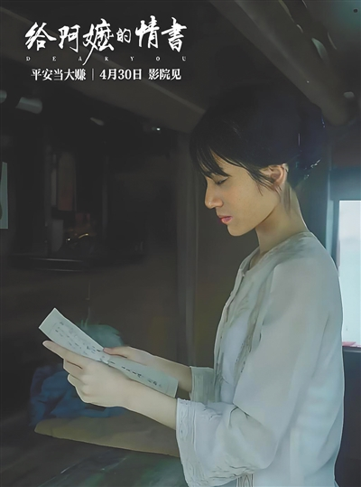
细读二：留给远方的一碗饭
材料提到“冬至留饭”的生活细节
饭是日常食物，也是团聚的一个位置
未直说的感情，读者怎样读出来？
本文本线索来自评论材料，配图为宣传图
09
Notes:
第9页 细读二：留给远方的一碗饭
课堂时间：14—16分钟（本页2分钟）
【教师逐字稿】
所给材料没有在这里完整抄录电影中的信，只提到冬至留饭。我们就以材料确实提供的这个细节为起点。冬至本来是家人相聚的时间，给不在场的人留饭，意味着在日常生活里仍然为他保留位置。这种理解来自节日、食物和缺席者之间的关系。请不要立即把它概括成所有传统家庭都如此，我们讨论的是作品中的这个具体动作。旁边的宣传图里，人物低头读信，画面留着安静的空间。请注意图像可以帮助进入情境，却不能替代文本证据。
【活动与停顿】
请学生补全：留饭这个动作，让不在场的人仍然……
【追问或参考回应】
可接受多种有依据的解释，如被记得、被期待、属于这个家。
【来源与说明】
所给PDF第1页，上半部右栏《文字载情，文脉浸润人心》中的“冬至留饭”线索。配图：海南日报。

Slide 10
直说与含蓄表达
我很想你，希望你早点回来。
你爱坐的那把椅子，
我还放在门边。
后一段把情感放在哪里？
含蓄表达是否总比直说更好？
10
Notes:
第10页 直说与含蓄表达
课堂时间：16—18分钟（本页2分钟）
【教师逐字稿】
这里还是两段课堂拟写的文字。请先找后一段的物件和动作：椅子，放在门边，还。它不直接说思念，却让一个位置持续保留着，读者由此参与理解。特别是还这个字，让过去与现在发生联系。但我们还要追问，含蓄表达是否永远优于直说？当然不能这样判断。安慰、道歉或紧急沟通时，清楚直接可能更合适。写作的选择要看对象与情境。今天我们练含蓄表达，是为了多掌握一种方法，也为了理解作品怎样组织情感。
【活动与停顿】
邀请学生解释“还”的作用，再请另一位补充直说更适用的场合。
【来源与说明】
两段文字均为教学原创，不是影片台词。

Slide 11

海报里的距离与联系
人物分处画面不同位置
信纸与花瓣连接起视觉空间
画面观察：我看见……
解释推断：这可能意味着……
11
Notes:
第11页 海报里的距离与联系
课堂时间：18—20分钟（本页2分钟）
【教师逐字稿】
我们做一次图像阅读。先只说可观察事实：人物分散在不同位置，画面出现信纸和花瓣。然后才解释，这种分离可能对应空间上的远隔，信纸可能暗示彼此通过文字联系。为什么要把我看见和这可能意味着分开？因为观察和解释的可靠程度不同。另一个同学完全可以提出不同的象征解释，只要能回到画面。也请记住，宣传海报的视觉组织不能直接证明电影中的每一处情节。读图与读文共享一个习惯：先说明依据，再提出判断。
【活动与停顿】
二人接力：一人说观察事实，一人提出解释。
【来源与说明】
电影宣传海报，海南日报《乡音系家国》，2026-05-18。

Slide 12
一次选择，两个需要
谢南枝继续寄信、寄钱，守护了什么？
隐瞒木生离世的消息，可能留下什么代价？
讨论依据：人物处境、行动后果、被隐瞒者的选择
理解文学人物，也保留对选择的追问
12
Notes:
第12页 一次选择，两个需要
课堂时间：20—23分钟（本页3分钟）
【教师逐字稿】
现在讨论人物选择中的复杂性。南枝持续付出，为一个家庭提供生活支持，也维系着希望。同时，隐瞒死讯可能让淑柔长期生活在不完整的信息中，影响她对自己人生的判断。请四人一组，一半先说明这份选择保护了什么，另一半再说明可能的代价。两边都要说出依据，不把人物简单贴成伟大或欺骗的标签。我们是在理解一个被作品设置的艰难处境，不需要把它推成现实生活中普遍适用的行为准则。如果有人认为当时处境限制了选择，请继续说明是怎样的限制，又有哪些信息材料没有提供。承认证据有限，也是有分寸的阅读。
【活动与停顿】
分组讨论九十秒，两位代表各发言二十秒，教师回扣依据。
【追问或参考回应】
示例追问：你说保护希望，具体保护了哪一种生活？你说造成代价，谁的选择可能受影响？
【来源与说明】
所给PDF第1页人物情节。问题及多角度解释为教学设计。

Slide 13
家国根脉落在日常行动里
寄钱回乡：对远方家人的照应
教孩子中文、诵读古诗：语言与记忆的延续
助学、支持家乡建设：对共同生活的承担
从具体行动出发，说明文化情感怎样发生
13
Notes:
第13页 家国根脉落在日常行动里
课堂时间：23—25分钟（本页2分钟）
【教师逐字稿】
材料把家国根脉与一些很具体的行动放在一起：汇款回乡，教孩子中文，助学，支持家乡建设。请在其中选一项，说清它连接了谁，又解决了怎样的需要。比如教中文，不只是认字，还使后辈有机会理解家书、听懂长辈的故事。这里应避免一个简单等式：会不会说某种方言，不足以单独判断一个人的文化认同。我们能确认的是，作品和材料通过语言、家书与生活行动，让文化传承变得可观察。写家国情怀时，也可以先把这一步写清楚。
【活动与停顿】
两名学生分别解释一项行动与文化情感的联系。
【来源与说明】
所给PDF第1页，上半部左栏《家国根脉，乡土羁绊》。

Slide 14
古诗中的家书
“烽火连三月，家书抵万金。”
杜甫《春望》
“复恐匆匆说不尽，行人临发又开封。”
张籍《秋思》
一处写家书的分量，一处写寄信人的动作
14
Notes:
第14页 古诗中的家书
课堂时间：25—27分钟（本页2分钟）
【教师逐字稿】
我们把现代材料放到熟悉的古诗旁边。杜甫写烽火连三月，家书抵万金，战乱使消息难得，家书因而格外珍贵。张籍写复恐匆匆说不尽，行人临发又开封，一个又字，把担心遗漏、反复叮嘱的心情写在动作里。请你选择一句，与今天的材料建立一个明确联系。不能只说都表达思乡，要指出一个共同的表现方式，或者一个不同之处。比如张籍以开封这个细小动作承载复杂心情，与我们读到的留饭都有以动作传情的特点，但它们各有自己的时空处境。
【活动与停顿】
学生选择一句，口头说出一个具体联系。
【来源与说明】
杜甫《春望》、张籍《秋思》，所引句为通行文本。

Slide 15
书信与即时消息
书信：往往需要等待，文字可反复保存
即时消息：反馈迅速，也能保存声音与图像
媒介改变了表达的条件
认真回应与具体关心，都可以发生在今天
15
Notes:
第15页 书信与即时消息
课堂时间：27—29分钟（本页2分钟）
【教师逐字稿】
材料对快节奏交流有一种忧虑。我们可以理解这种忧虑，也要检验它有没有概括得太满。即时消息一定浅薄吗？一条认真回答对方困扰的语音，可能同样有分量。纸质书信一定深情吗？套话也可能出现在纸上。所以我们要区分媒介提供的条件与人实际作出的表达选择。书信往往让人等待和反复阅读，即时消息便于及时回应。请给出一个今天也可以做到的具体行动，例如记住对方说过的困难，在合适的时候询问近况。这样讨论，传统经验才与当下生活发生联系。
【活动与停顿】
邀请一位学生为即时消息举出有分量的表达例子，不要求透露私人聊天。
【来源与说明】
所给PDF第1页《文字载情，文脉浸润人心》，本页为辨析与延伸。

Slide 16
评论中的判断要怎样检验
“方言叙事能够产生更广泛的共情”
作品内的证据：人物行动、生活细节、情感关系
还需要的证据：不同观众的具体阅读与观看反馈
一个作品的成功，不能证明所有小众创作都会成功
16
Notes:
第16页 评论中的判断要怎样检验
课堂时间：29—31分钟（本页2分钟）
【教师逐字稿】
所给材料还谈到方言作品的传播和突破。我们把其中的观点改写成一个可以讨论的判断：方言叙事能够产生更广泛的共情。作品里的人物和细节，可以帮助我们解释它为何可能打动人。但如果要证明不同地区的观众确实产生了共情，还需要观众反馈等作品之外的证据。更不能由一个作品推出所有小众创作必然成功。这里我们练的是评论阅读的边界：作品内的证据能支持到哪一步，哪些结论需要另外收集材料。我们欣赏一种表达，同时也可以审慎判断围绕它的评价。
【活动与停顿】
学生回答：若要证明跨地域共情，还应补充哪类材料？
【来源与说明】
所给PDF第1页，上半部与下半部《打破固有桎梏，平凡亦可闪光》。判断为教学概括，未引入实时评分或票房。

Slide 17
阅读方法回看
抓住一个动作或物件
解释它怎样连接人物与处境
让主题建立在具体证据上
把读到的方法，写进自己的家书
17
Notes:
第17页 阅读方法回看
课堂时间：31—32分钟（本页1分钟）
【教师逐字稿】
到这里，我们已经完成一次从感受到分析的练习。先找动作或物件，再解释它和人物处境的关系，最后形成有依据的主题理解。现在把这个方法转到写作。你不需要经历影片里的离散，也可以写一个自己确实留意过的生活瞬间。关键是让读信的人知道，你看见了他的具体生活。
【活动与停顿】
口头过渡，不再新增概念。
【来源与说明】
本课方法归纳。

Slide 18
写作任务：一封有细节的短信
对象：一位长辈、亲友，或虚构的收信人
内容：一个真实记忆，或明确虚构的生活场景
要求：100—150 字，至少一个动作或物件
结尾写一句具体关心，允许直说情感
18
Notes:
第18页 写作任务：一封有细节的短信
课堂时间：32—34分钟（本页2分钟）
【教师逐字稿】
请写一封一百到一百五十字的短信，这里的短指篇幅，不限于手机消息形式。对象可以是一位长辈、亲友，也可以虚构，完全不需要公开家庭隐私。先想一个动作或物件，比如有人把你的水杯装满，或者一盏为晚归者亮着的灯。写清楚谁在什么情境下做了什么，最后给对方一句具体关心。可以直接说谢谢、想念或抱歉，不必强迫自己把所有情感藏起来。如果选择虚构，写作纸上注明虚构即可，不要把想象冒充真实经历。
【活动与停顿】
先选对象与细节，教师说明可虚构、可不分享。
【追问或参考回应】
目标：以细节传情。方法：动作描写或物件描写。难点：避免只下结论。预计难度：基础到中等。
【来源与说明】
教学原创写作任务。

Slide 19
一处细节怎样展开
起点：外婆总关心我，我很感动。
展开：晚自习回家，桌上的水杯还温着。
杯沿压着一张纸：别急，喝完再写。
外婆，今晚也请你早点睡。
看得见的动作，能读出的关心
19
Notes:
第19页 一处细节怎样展开
课堂时间：34—36分钟（本页2分钟）
【教师逐字稿】
先看起点：外婆总关心我，我很感动。意思清楚，但读者暂时看不见这份关心发生在哪里。展开后的版本补进晚自习回家的时间、水杯的温度、杯沿的纸条和一句原话。它没有把事情写大，却让关心变得具体。结尾再把照顾返还给外婆，今晚也请你早点睡。这段是课堂原创示范，不是真实学生作品。请留意，它只是展示一种写法，等会儿不要照搬水杯、纸条和外婆，试着写你自己的场景。即使虚构，也要让动作和情境合乎生活。
【活动与停顿】
请学生指出示例中最有效的一处细节，并说理由。
【来源与说明】
教学原创示范，不是电影台词或学生作品。

Slide 20
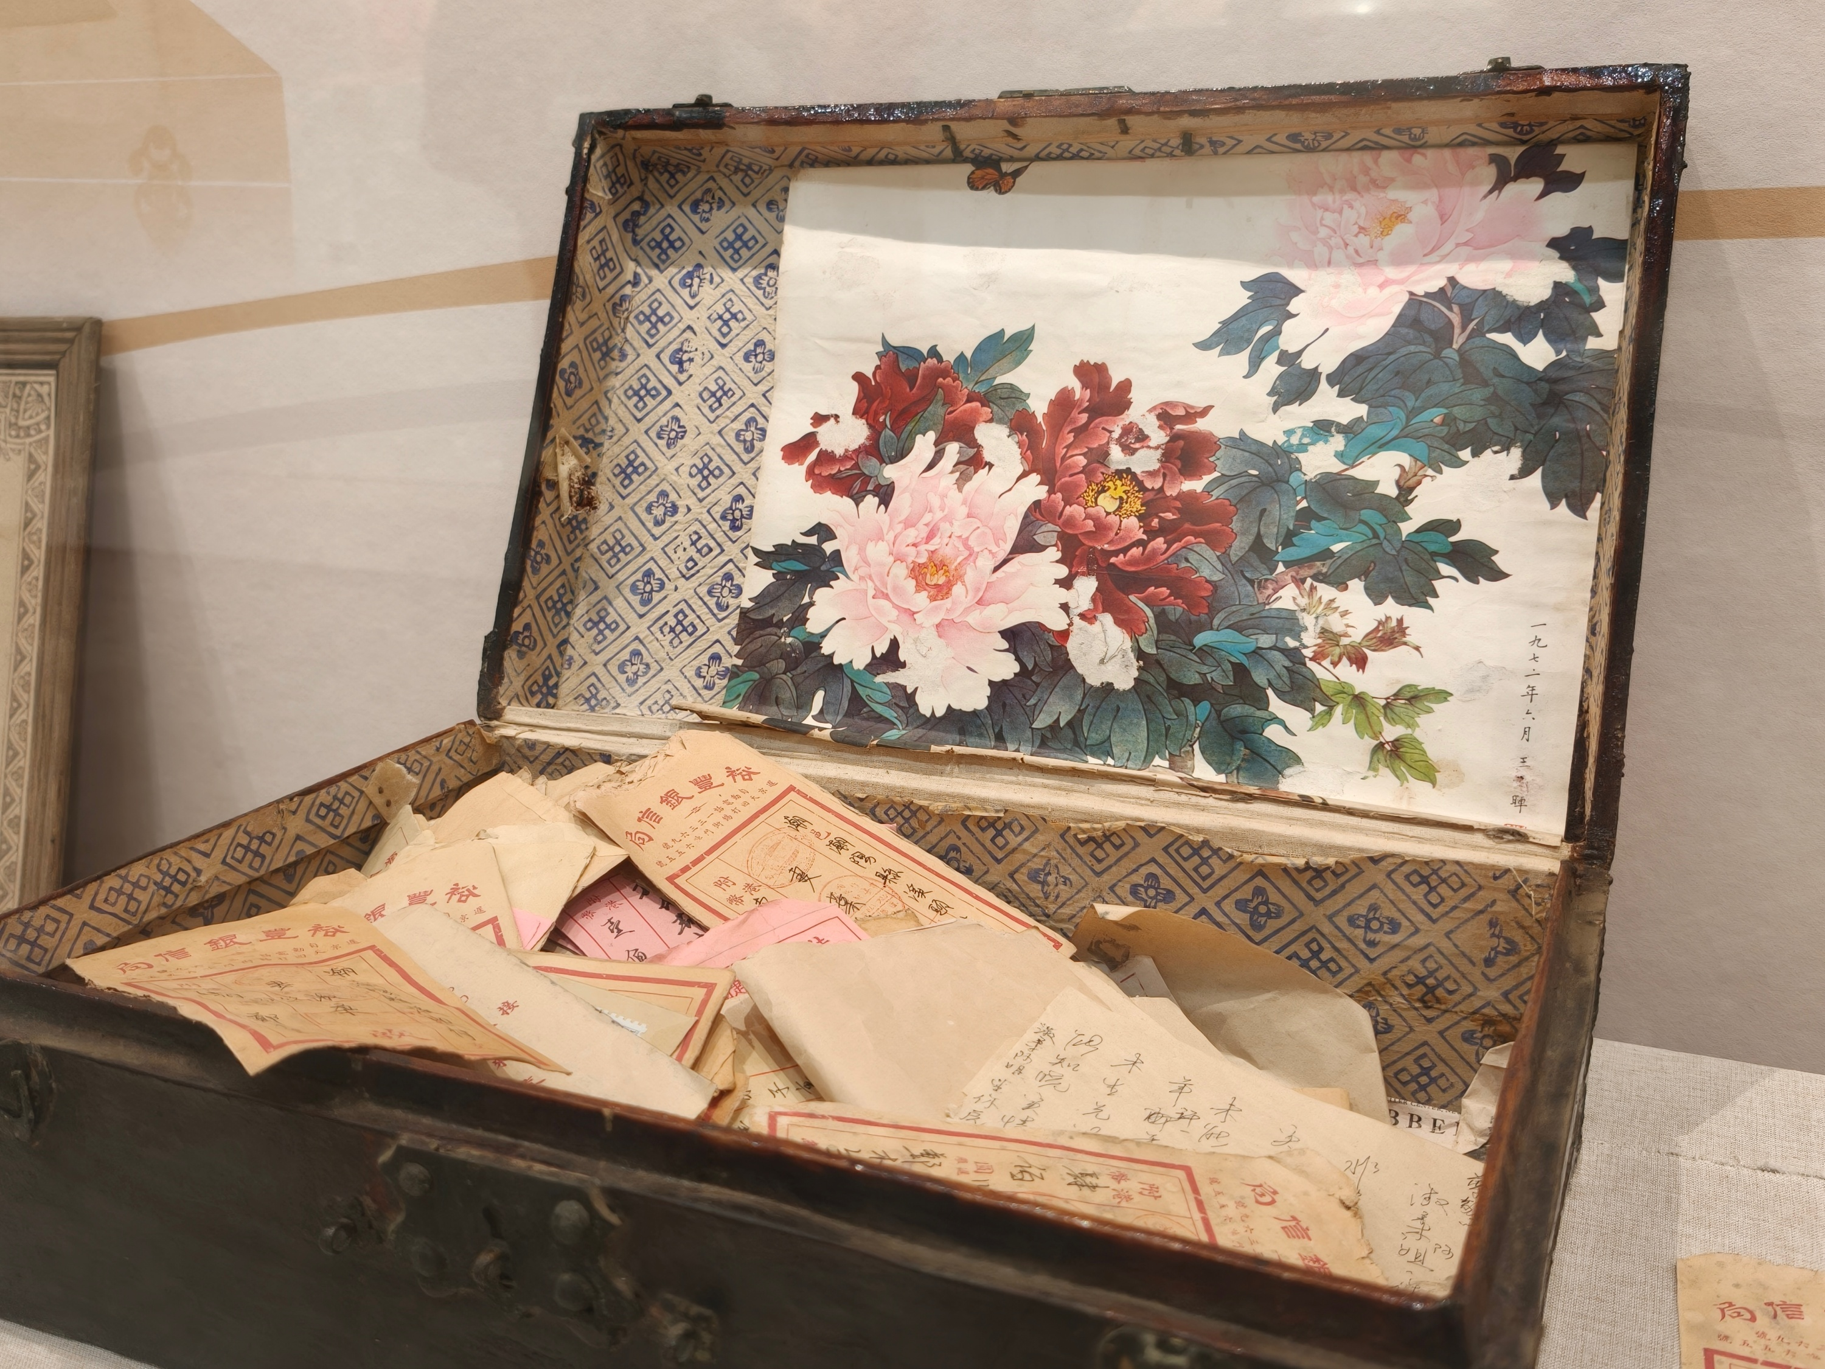
独立写作
6 分钟
写给一个具体的人
保留一个动作或物件
让一句关心落到生活里
先写完，再删去没有作用的套话
20
Notes:
第20页 独立写作
课堂时间：36—42分钟（本页6分钟）
【教师逐字稿】
接下来六分钟，请独立完成。第一分钟先把对象和细节定下来，再开始写。写到一半，可以检查一下，读者是否知道事情发生在什么情境里。最后一分钟，请找出一句只是重复情感标签的话，看看能否补成具体行动，或者直接删去。你也可以保留最需要直说的一句。此刻我会巡视，但不会要求你解释私人经历。如果你还没有思路，可以选择虚构场景：一个人在外求学，收到亲友寄来的日常物件，写信回应。注意写信的人要有自己的观察，避免把收信人写成只会付出的符号。
【活动与停顿】
0—1分钟定细节；1—5分钟成文；5—6分钟修改。巡视时只问：谁做了什么？这件事与收信人有什么关系？
【追问或参考回应】
学生卡住时提供场景支架，不替学生补造家庭经历。
【来源与说明】
教学活动。图：电影侨批道具展览，人民网记者王雅蝶摄，暨南大学新闻网转载，2026-05-20。https://news.jnu.edu.cn/content/202605/19/c6222.html

Slide 21
同伴读者的三条反馈
我看见了：一个具体动作或物件
我读出了：一种有依据的情感
我建议改：一处空泛或不清楚的表达
每项 1 分，共 3 分，附一处文字依据
21
Notes:
第21页 同伴读者的三条反馈
课堂时间：42—44分钟（本页2分钟）
【教师逐字稿】
现在自愿交换作品。如果不愿分享，可以自评，效果同样有效。请读者先找出动作或物件，再说自己从哪里读出何种感情，最后提出一处具体修改建议。每项一分，共三分，每一个判断都要指出文字依据。这里的分数衡量的是本次写作要求完成得怎样，不评价谁的生活更动人，也不评价谁对家人更有感情。如果表达直白但恰当，依然可以得分。请把反馈说成我在这里读到了什么，而不是你写得不够感人。
【活动与停顿】
自评或互评约一分钟，留三十秒落实一处修改。
【追问或参考回应】
评分：细节具体且合乎情境1分；情感能由文字支持1分；完成有针对性的修改1分。
【来源与说明】
本课形成性评价规则。

Slide 22

离堂前的一句话
深情怎样被读见？
请写：我会用________这个细节，
表达对________的________。
课后可选：把今天的文字认真交给收信人
22
Notes:
第22页 离堂前的一句话
课堂时间：44—45分钟（本页1分钟）
【教师逐字稿】
请在纸的末尾完成这句话：我会用什么细节，表达对谁的什么情感。这是今天的离堂记录，我会看你能否把细节和情感真正联系起来。今天我们读到，家书的分量常常来自具体生活：一笔寄回的钱，一个留下的位置，一次长期的照应。我们也保留了追问：善意怎样兼顾他人的选择，传统媒介怎样与今天的表达相接。愿你以后读到感人的文字，能够说清它怎样打动你；写给别人时，也能让关心落在对方的生活里。课后若愿意，可以把今天的文字交给收信人，不作统一要求。
【活动与停顿】
收集离堂记录。画面仅作结束情境，不要求据此复述剧情。
【来源与说明】
教学总结。配图为电影宣传海报，海南日报《乡音系家国》，2026-05-18。

Slide 23
阅读与图片来源
主要材料：所给《选修课〈阿嬷的情书〉》PDF 第1页
原版面：《语文导报》高中版，2026年7月6日，第02—03版
背景补充：UNESCO 侨批和银信条目（2013年入选）
电影海报：海南日报；剧照及文献照片：人民网报道
原创短信、示例与课堂问题均已在备注中说明
23
Notes:
第23页 阅读与图片来源
课堂时间：45—45分钟（本页0分钟）
【教师逐字稿】
本页供课后查阅，不计入课堂讲授时间。主要阅读来自用户所给PDF第1页所含两张报纸版面，不延展讲授第2、3页的其他热点。电影相关情节用于文学阅读，真实侨批文献与影视叙事分开说明。图片包括电影海报、宣传剧照、道具展览与真实侨批文献照片，已分别标明，版权归原权利人。课堂原创示例不作为影片原台词。
【活动与停顿】
备课与课后查阅页。
【来源与说明】
海南日报：https://news.hndaily.cn/h5/html5/2026-05/18/content_58485_19540937.htm
人民网报道（暨南大学新闻网转载）：https://news.jnu.edu.cn/content/202605/19/c6222.html
UNESCO：https://www.unesco.org/en/memory-world/qiaopi-and-yinxin-correspondence-and-remittance-documents-overseas-chinese?hub=1081

